Slide 1
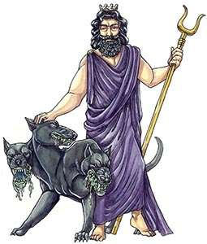
Hades

Slide 2
Características Generales
Es el dios de los muertos y reina sobre ellos.
Es hijo de Crono y Rea, y es hermano de Zeus Poseidón, Hera, Hestia y de Deméter.
En los infiernos Hades reina sobre los muertos. Es un amo despiado que no permite a ninguno de sus súbditos volver a la Tierra ,entre, los vivos.
Tenia un perro con 3 cabezas.
Y también era llamado Plutón.

Slide 3
¿Qué es un mito?
Historia fabulosa de tradición oral que explica, por medio de la narración, las acciones de seres que encarnan de forma simbólica fuerzas de la naturaleza, aspectos de la condición humana, etc.; se aplica especialmente a la que narra las acciones de los dioses o héroes de la Antigüedad.

Slide 4
Mito
Hipómenes y Atalanta:
Según la mitología griega, Atlanta fue abandonada al nacer en un monte, ya que su padre no deseaba tener mas hijos varones. Allí sobrevivió gracias a una osa que amamanto hasta que unos cazadores le encontraron y la recogieron. Cuando creció se convirtió en una hábil cazadora que se enfrento victoriosa a grandes peligros.
Después de su boda con Hipómenes , la pareja fue feliz durante años. Un día en una de sus cacerías , entraron de manera irrespetuosa en el templo de la diosa Cibeles. Esta, ofendida por su actitud, los castigó convirtiéndolo en leones y condenándolos a tirar de su carro el resto de su vida.

Slide 5
Moraleja del mito
Que no debes discriminar a las personas por que sean de una manera.

